Slide 1

OpenStreetMap
Des données contributives pour agir sur le territoire
15 sept 2017
Paul Desgranges

Slide 2







Données ouvertes vs Données contributives
source : La donnée participative et ouverte en géographie, par Benoît Fournier
Données
ouvertes
Données
contributives
Volontaire
crowdsourcing
C
O
N
T
R
I
B
U
T
I
O
N
Active
Accès écriture
Passive
Accès lecture

Slide 3
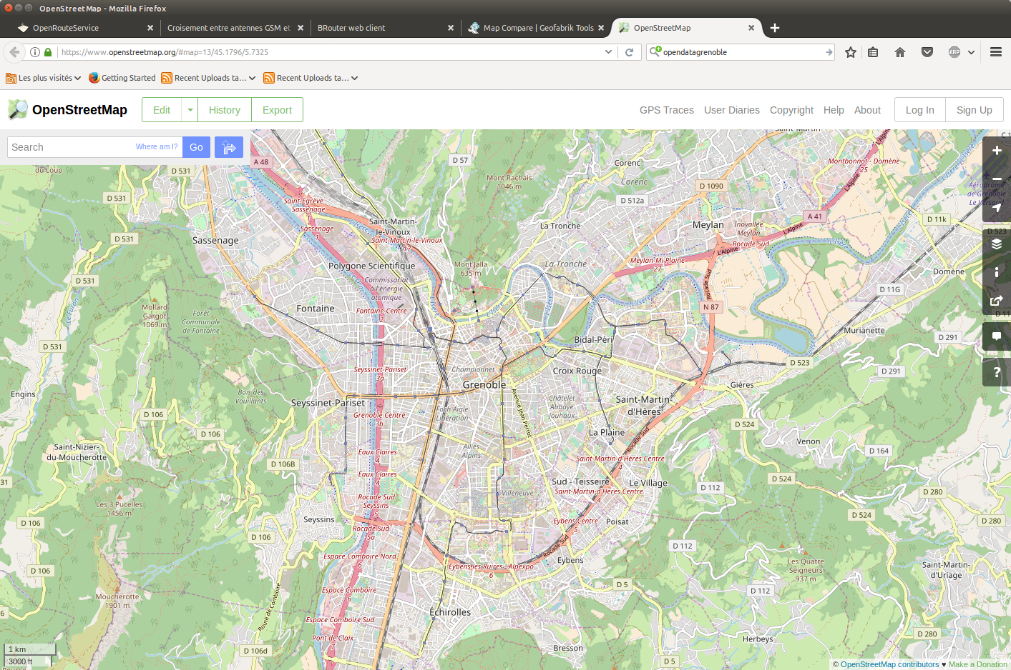
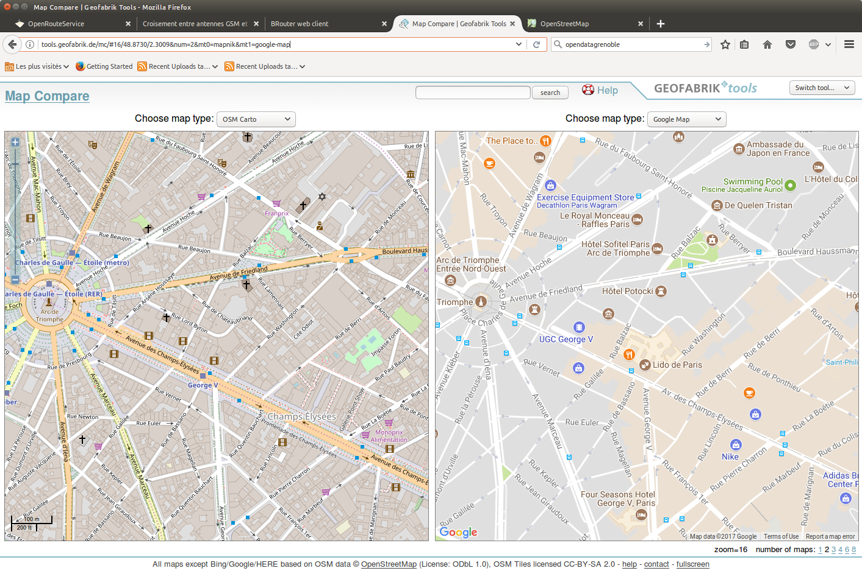
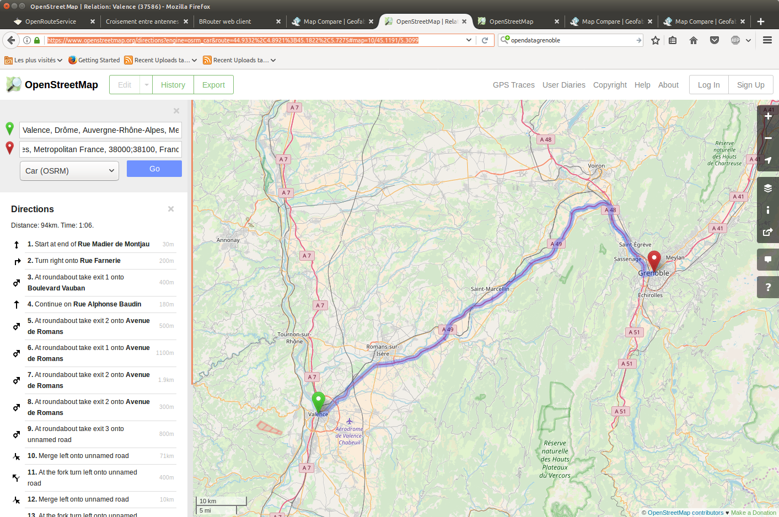
OpenStreetMap :
une carte, du routage

Slide 4
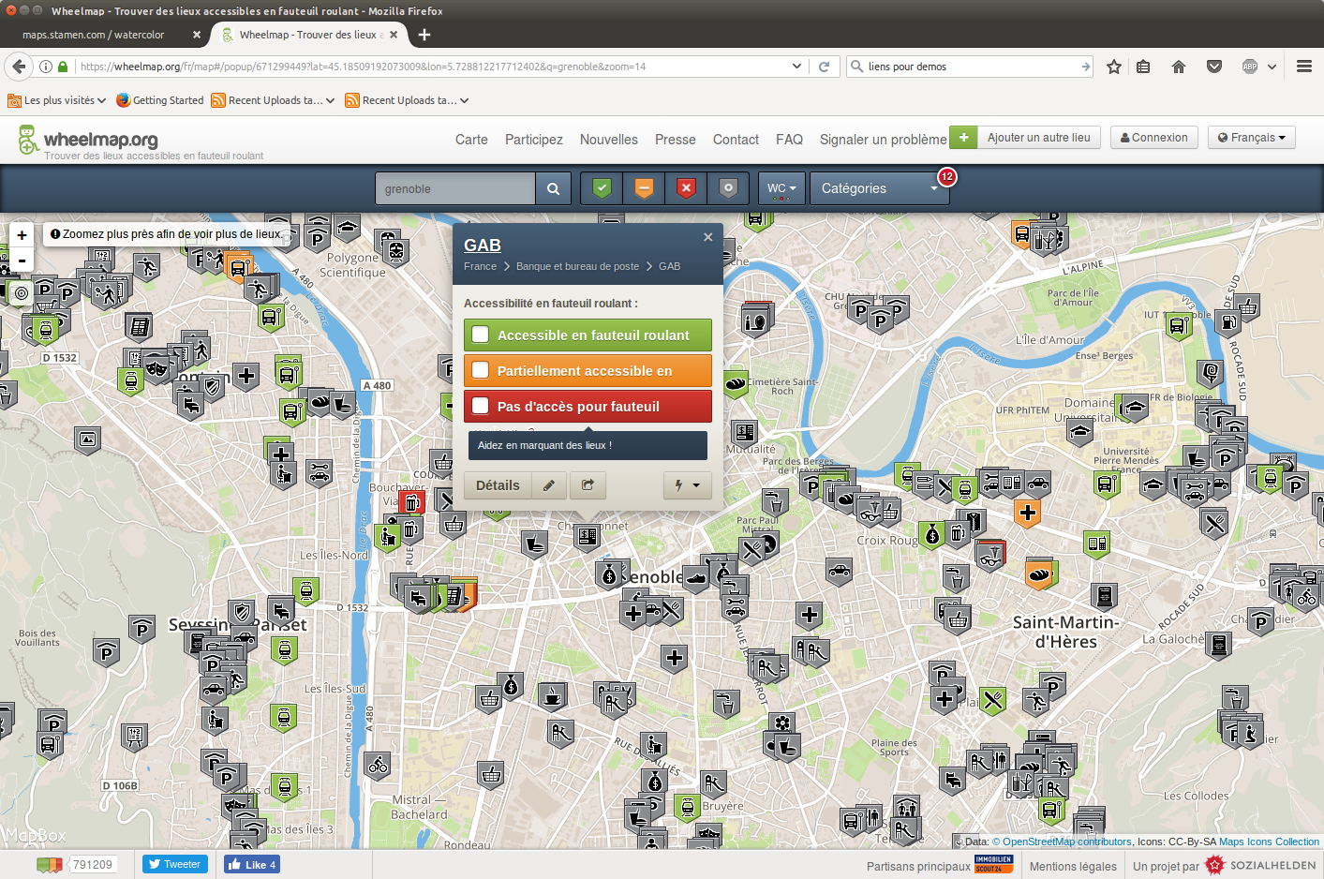
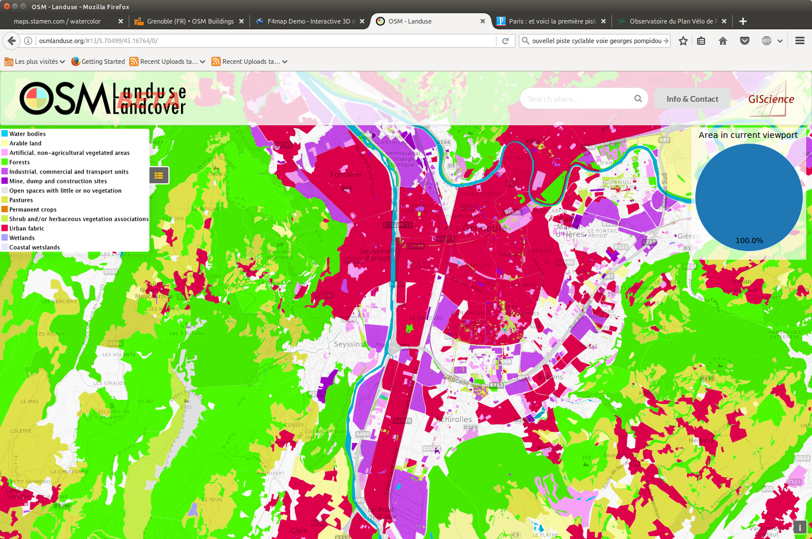
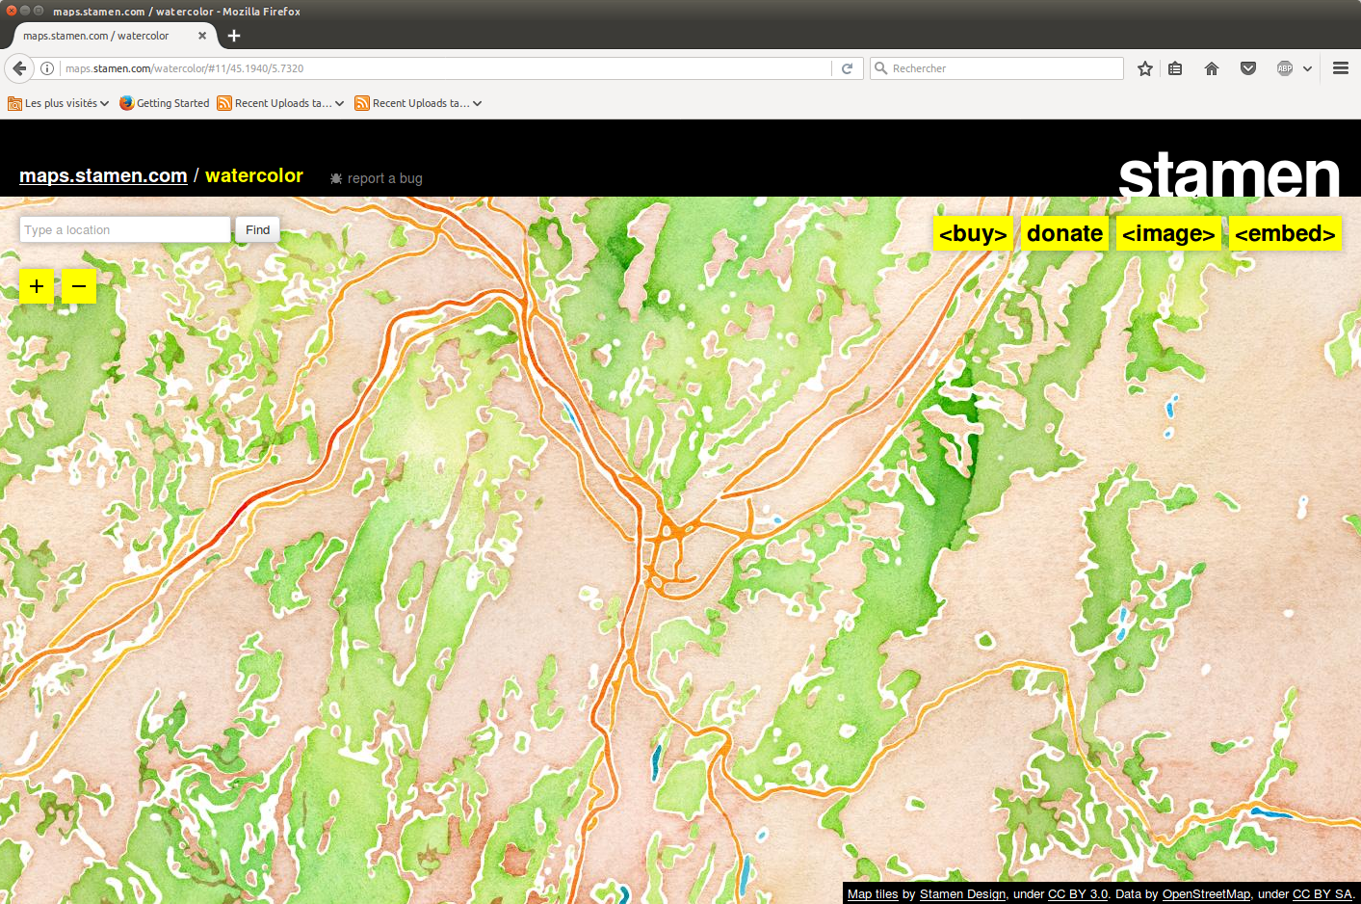
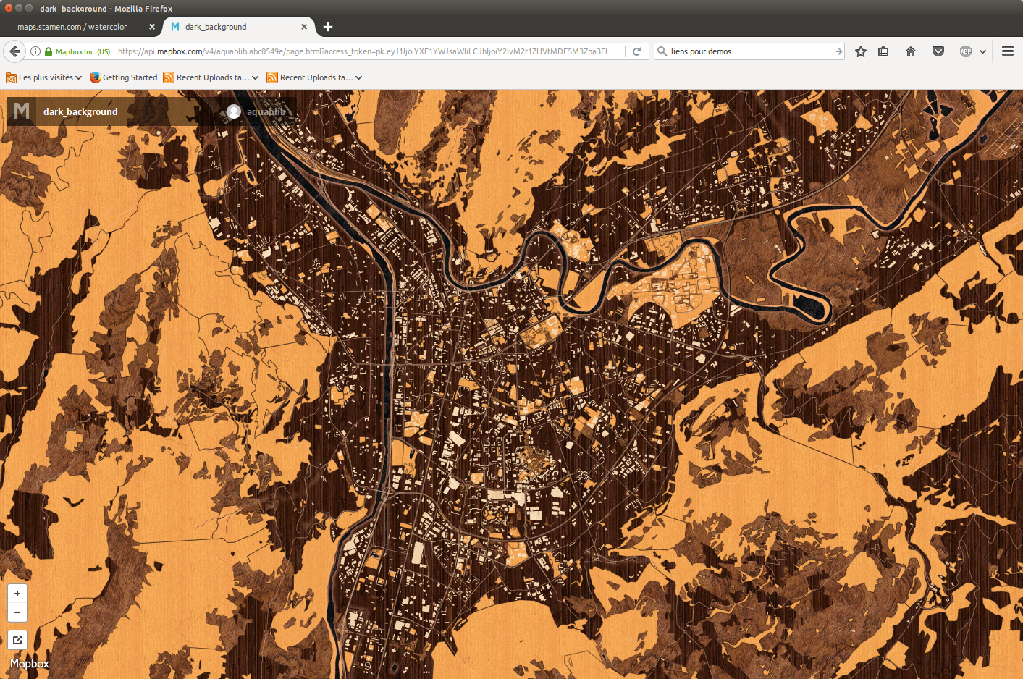
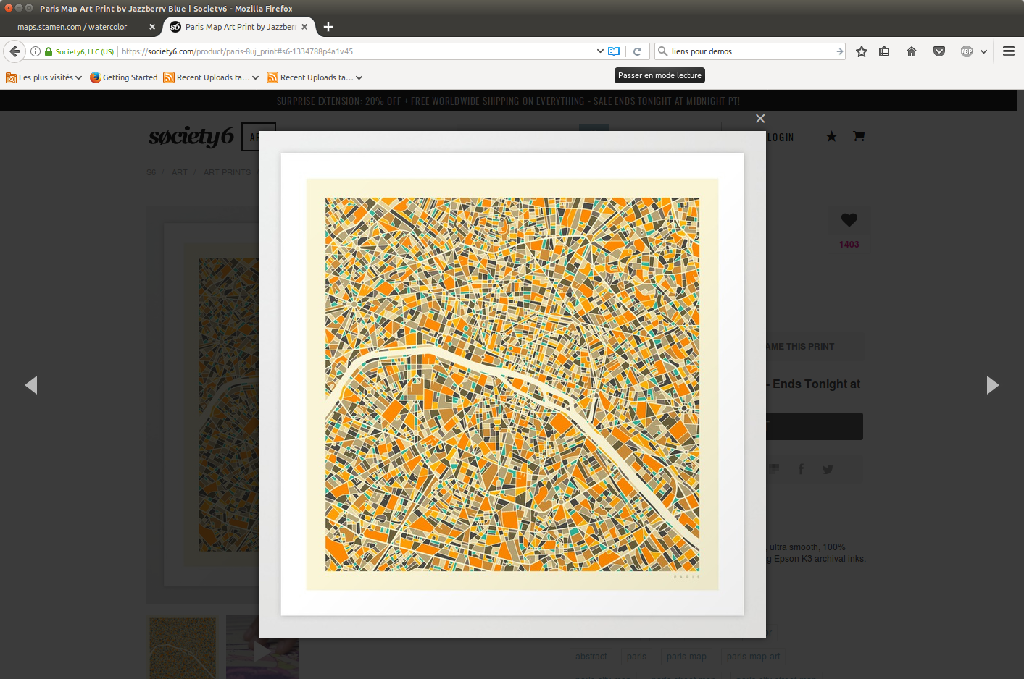
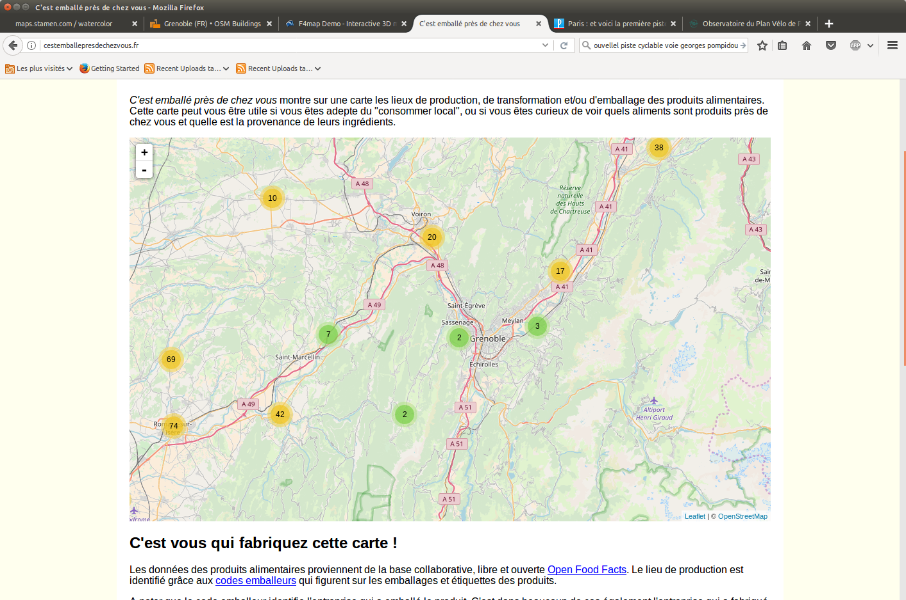
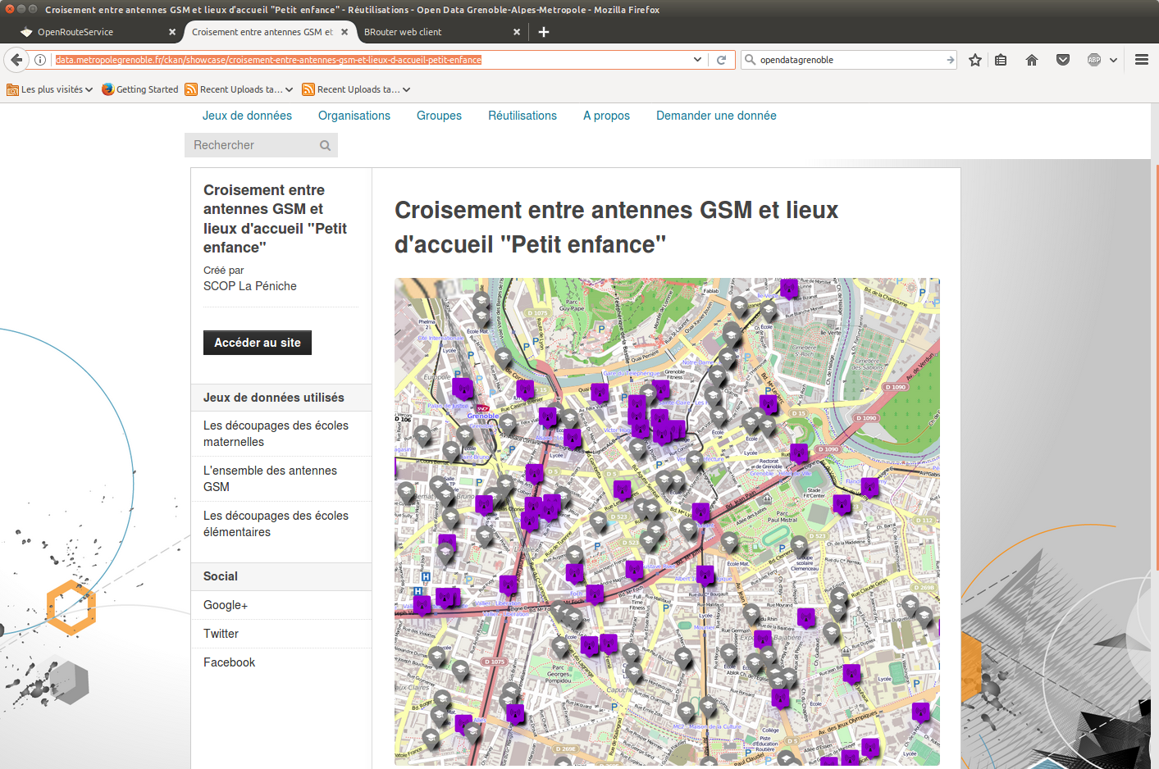
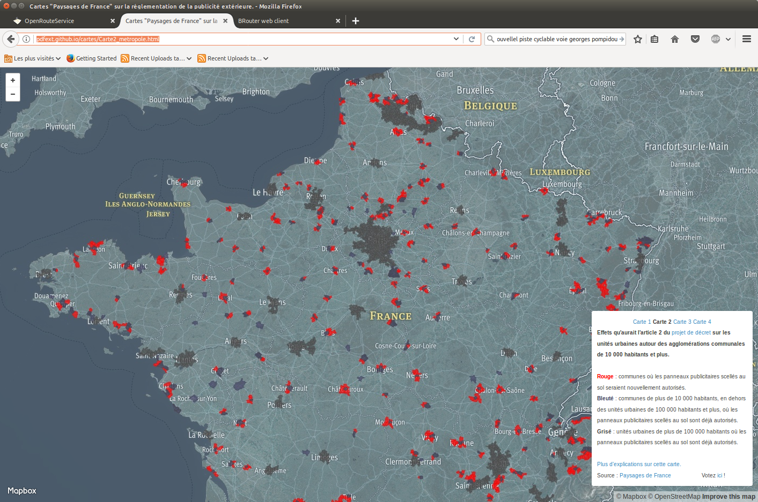
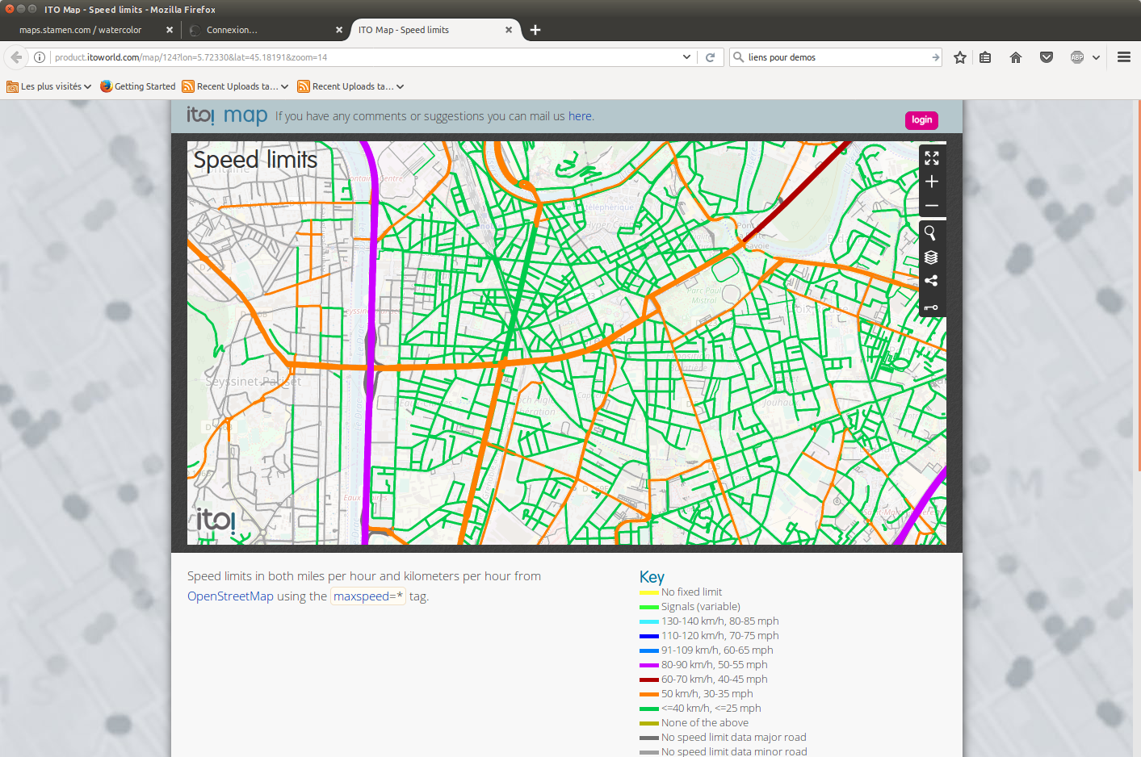
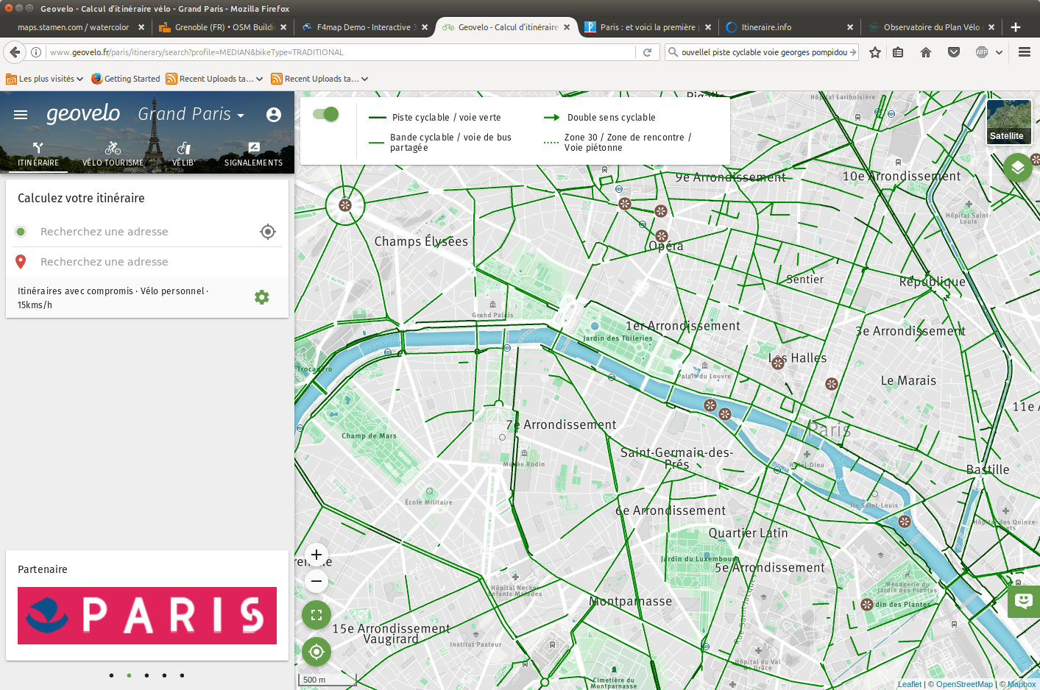
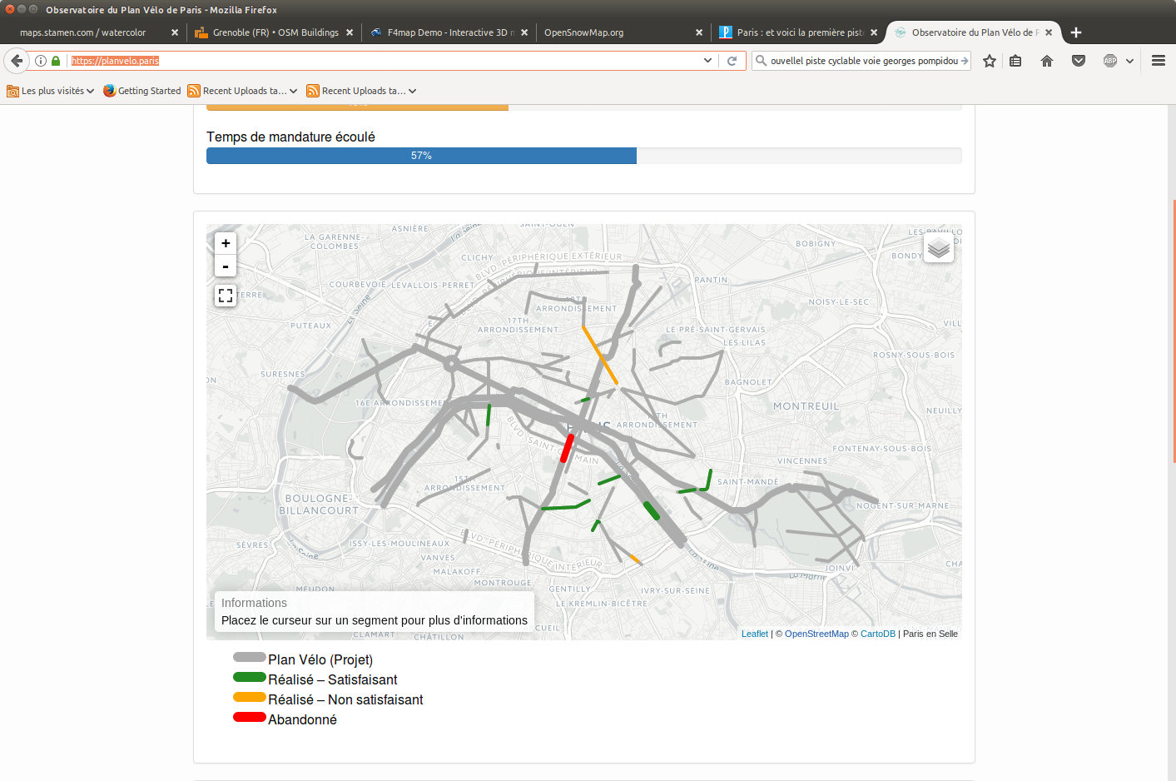
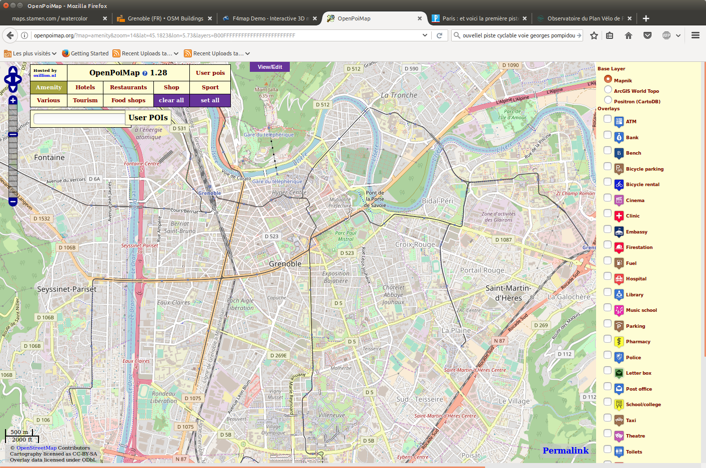
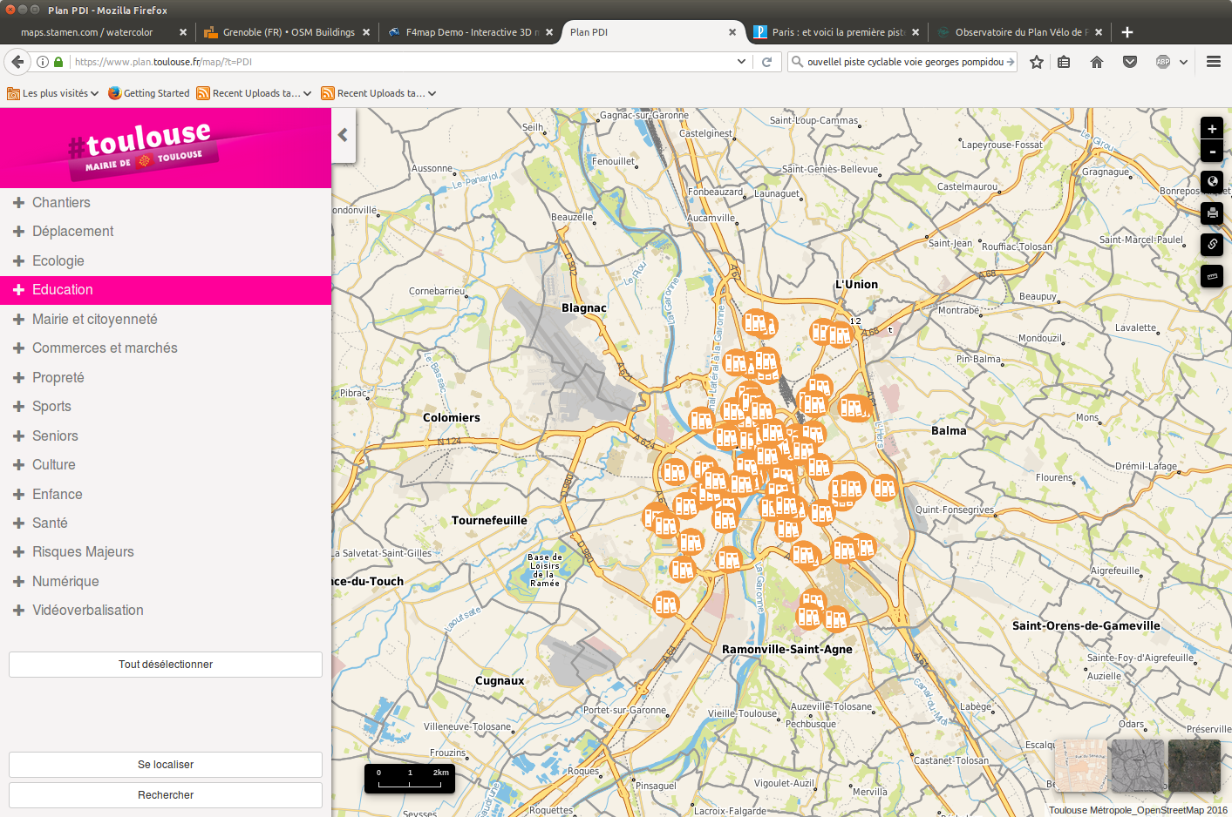
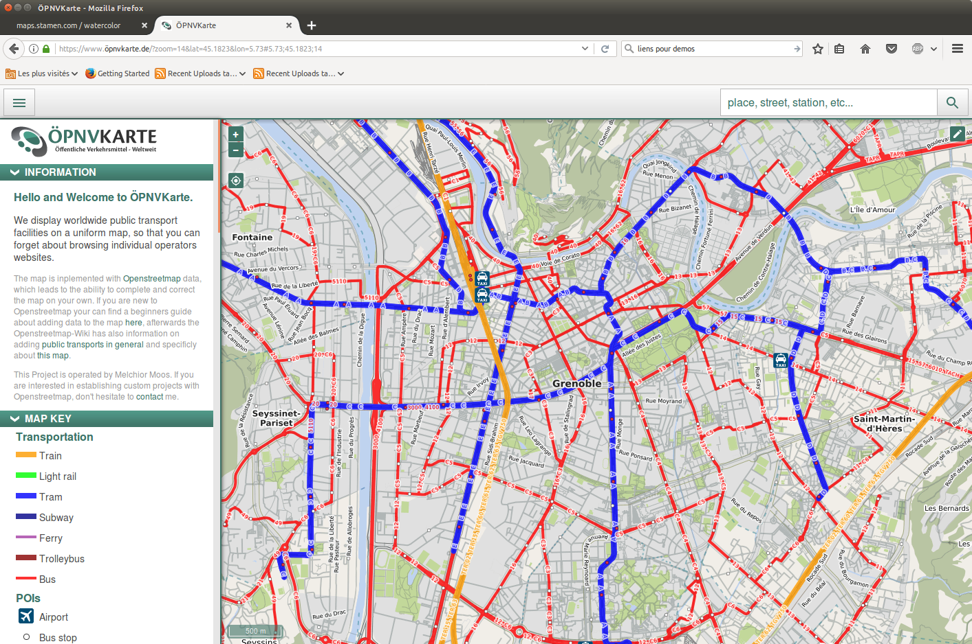
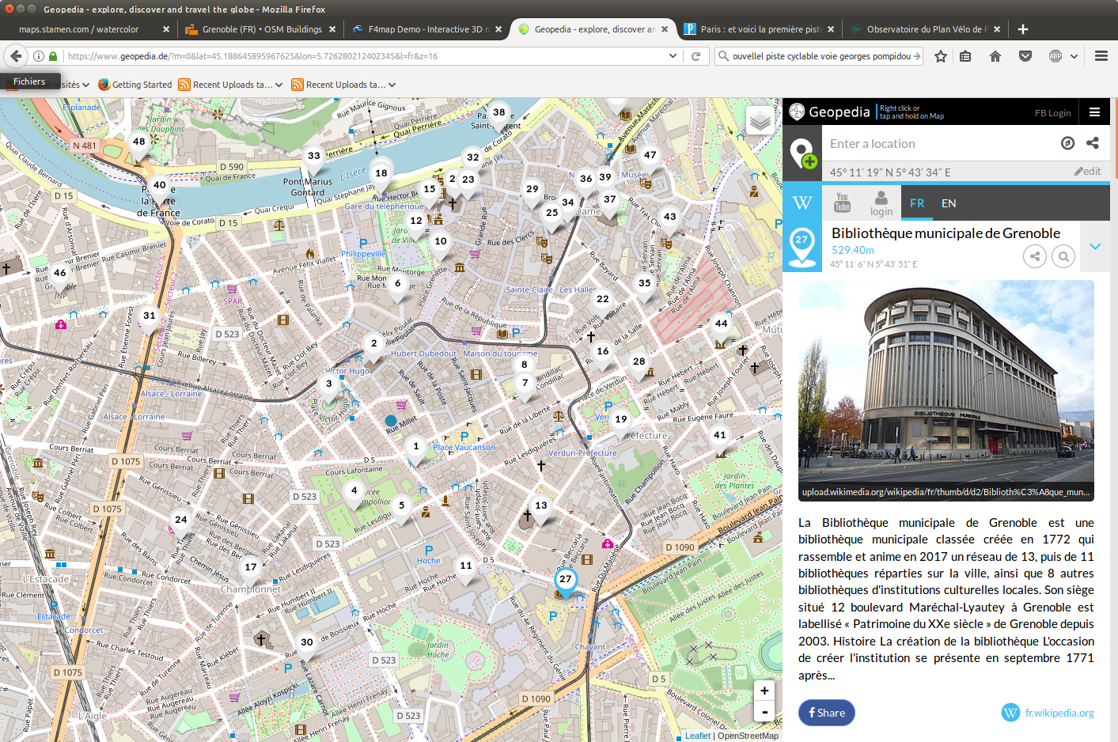
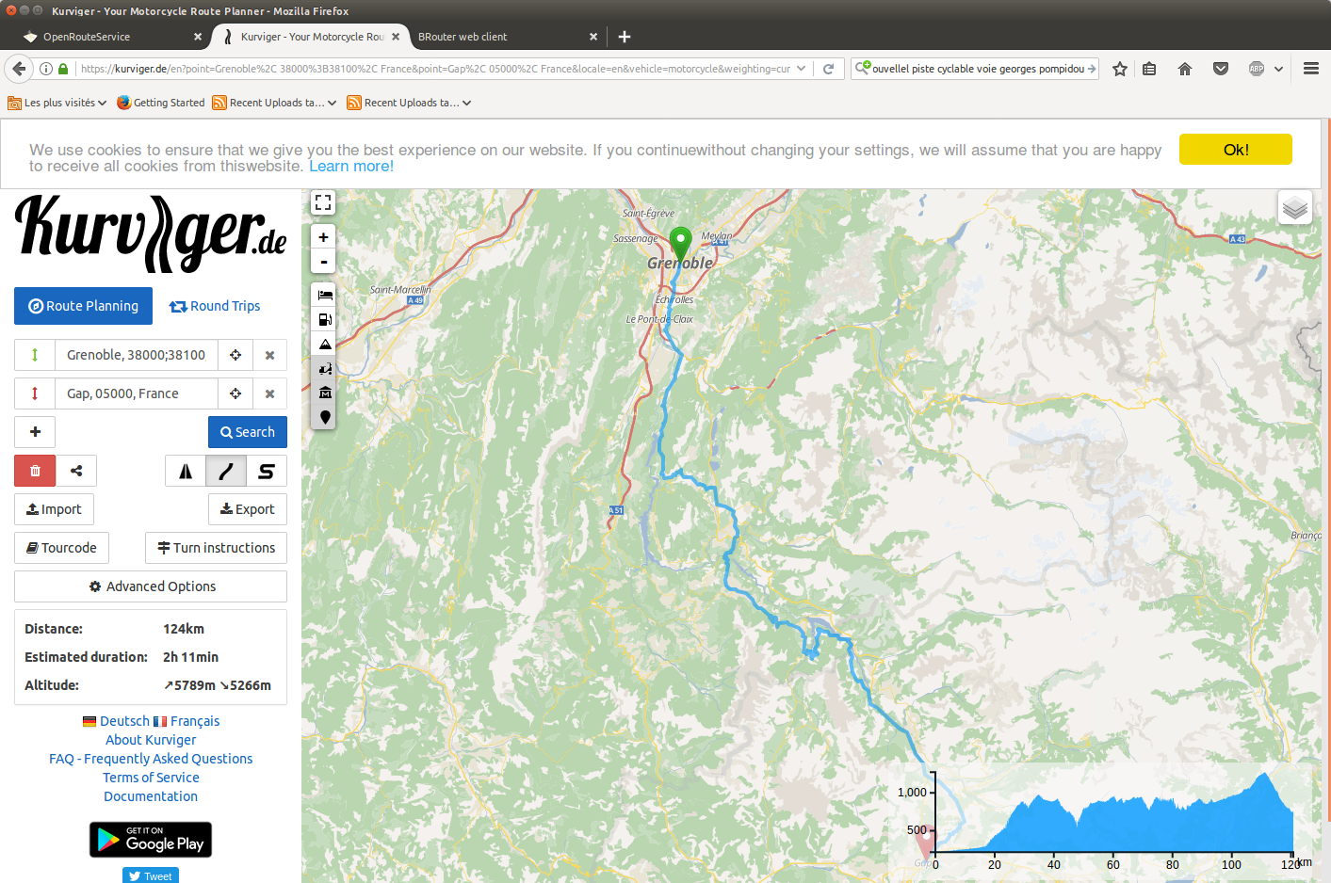
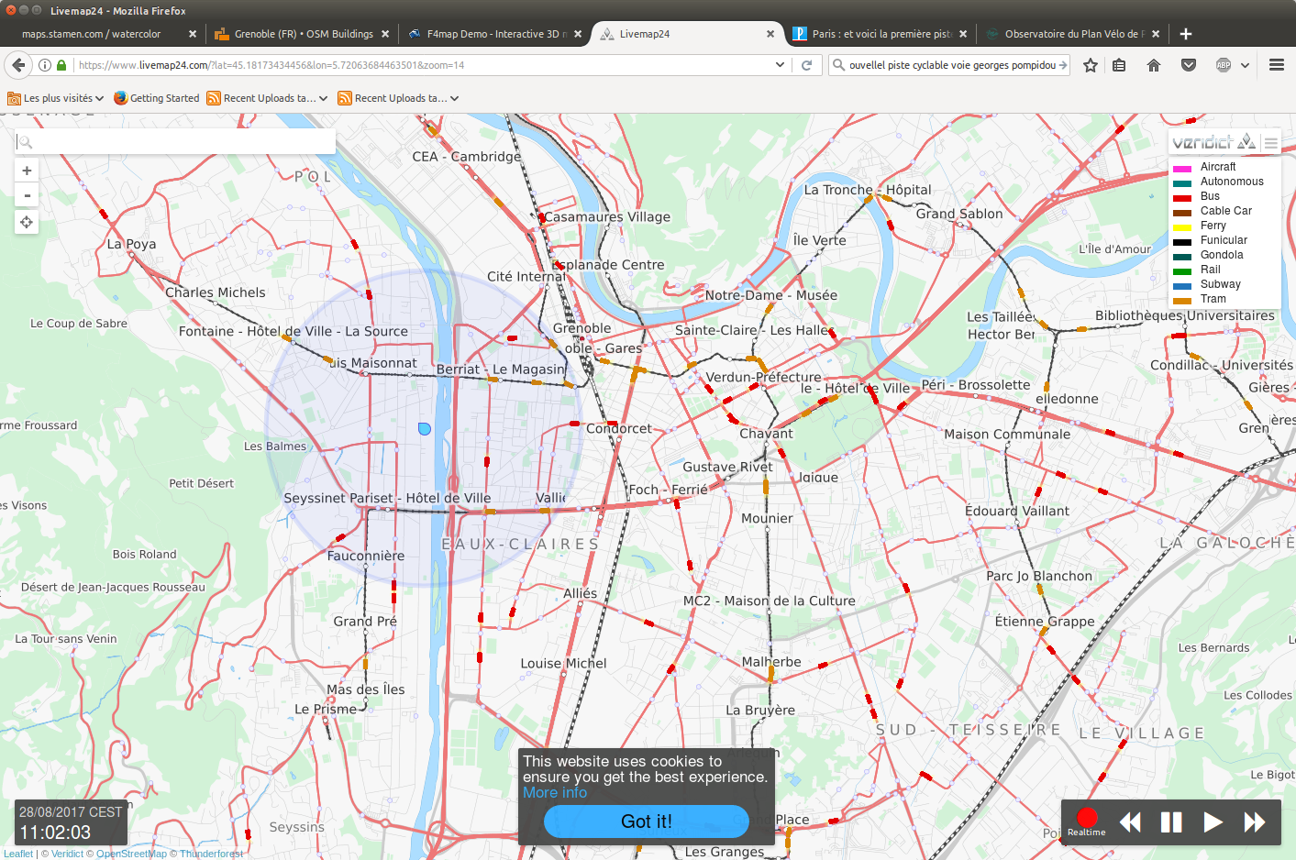
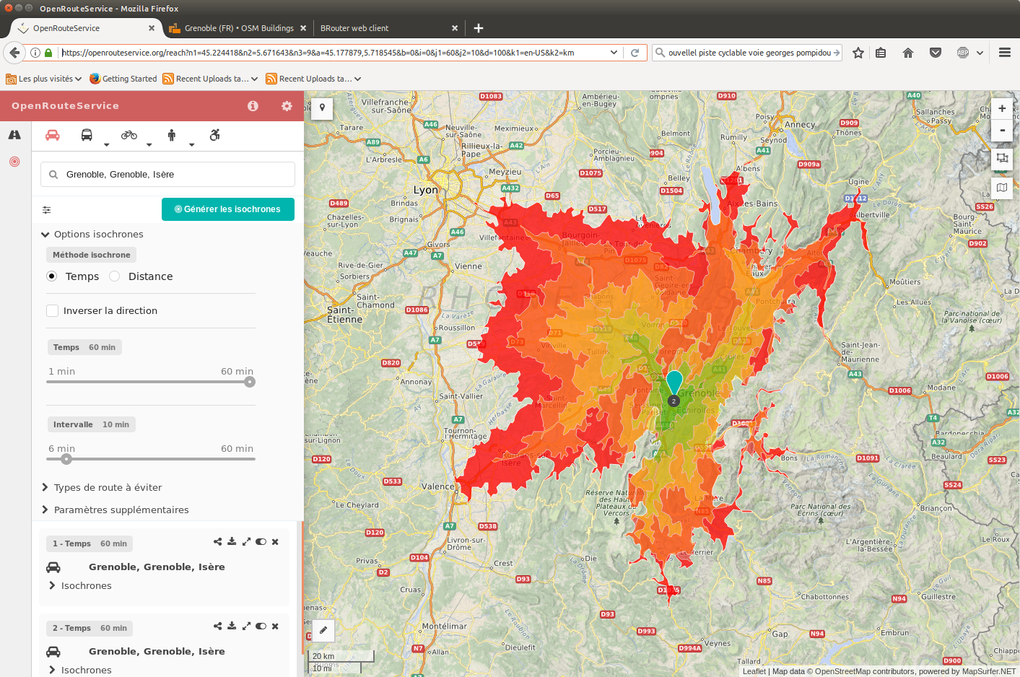
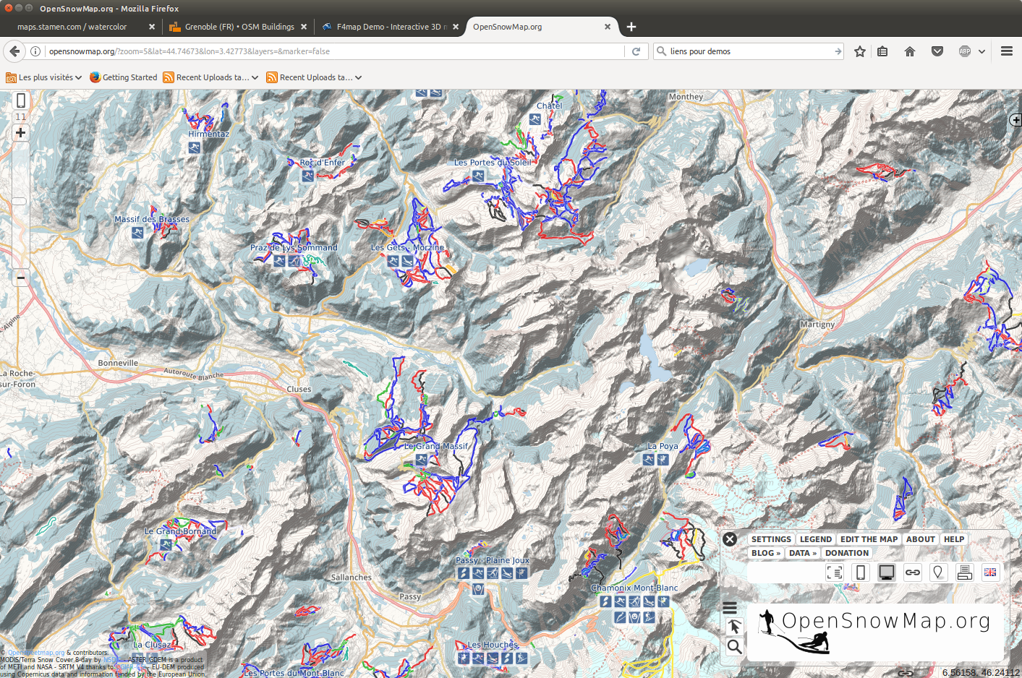
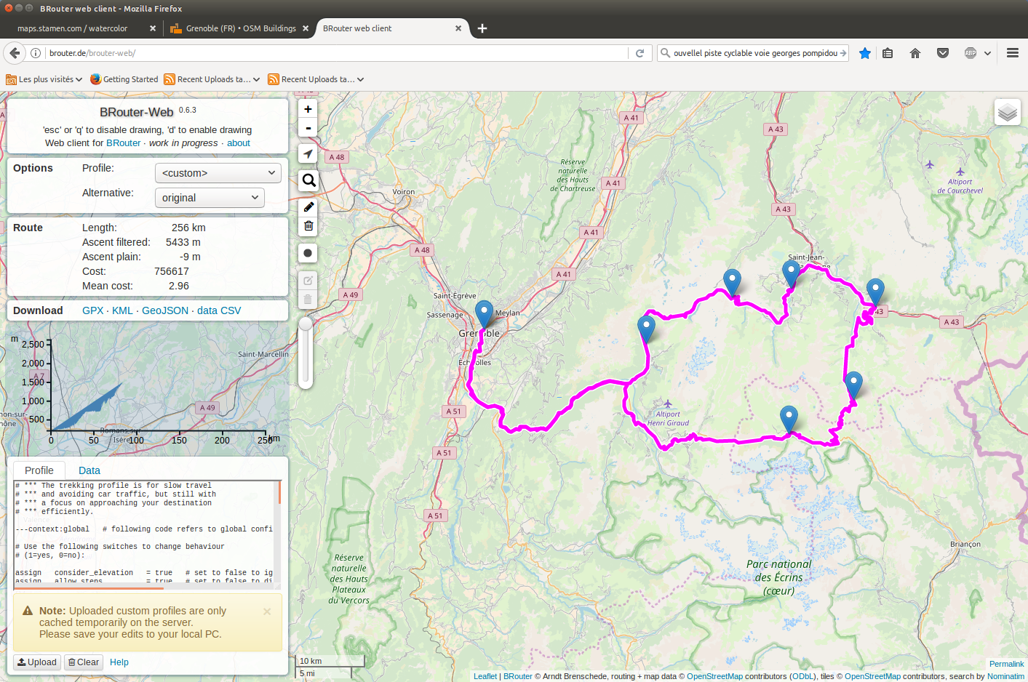
OpenStreetMap : mais pas que ...
accessibilité
couverture
création artistique
militant
vélo
points d’intérêts
culturel
transport
OSM : BD géo
ski
itinéraires

Slide 5

OSM vs Wikipédia
OSM est à la cartographie ce que WP est à l’encyclopédie. Même philosophie, même ‘utopie’, même type de licence.
source : OSM vs Wikipedia, par Guillaume Allègre
 | Wikipédia | OpenStreetMap
Année de création | 2001 | 2004
Nb comptes | 22 100 000 | 4 100 000
Nb contributeurs actifs/mois | 75 000 | 40 000
But | Encyclopédie en ligne. La « connaissance » au sens large du terme | Base de données cartographique. Cartographie mondiale
Édition de | Articles encyclopédiques | Géométrie enrichie : points, traits, polygones. Géolocalisés : latitude, longitude. Avec des attributs.
Outils | Éditeur de texte, traitement de texte | Dessin vectoriel
Utilisation | Lecture directe | Rendus cartographiques, Moteurs de routage, Base de données requétable
Écosystème | Wikimedia : toute une galaxie de projets | Très riche : outils libres

Slide 6
OSM vs Wikipédia
 | Wikipédia | OpenStreetMap
Échelle | 30 M articles en 280 langues 1,9 M en français | 60 GB pour le fichier compressé planet.osm contenant toutes les données OSM
Utilisation | 5ème site le plus consulté au monde et aussi en France | Individus, universités, associations, collectivités, entreprises, ONG, gouvernements
Licence | CC BY SA | ODBL
Gouvernance | Fondation de droit américain Chapitre par pays ou association nationale, Groupe locaux informels | Fondation de droit anglais Chapitre par pays ou association nationale Groupe locaux informels
Bureaucratie | Des administrateurs, des bureaucrates, des procédures | Un Data Working Group
Financement | Donation 40 M $ en 2014 | 150 k€ en 2016
Employés | 200 salariés, 7 en France | 1 salarié GB, 0 en France

Slide 7
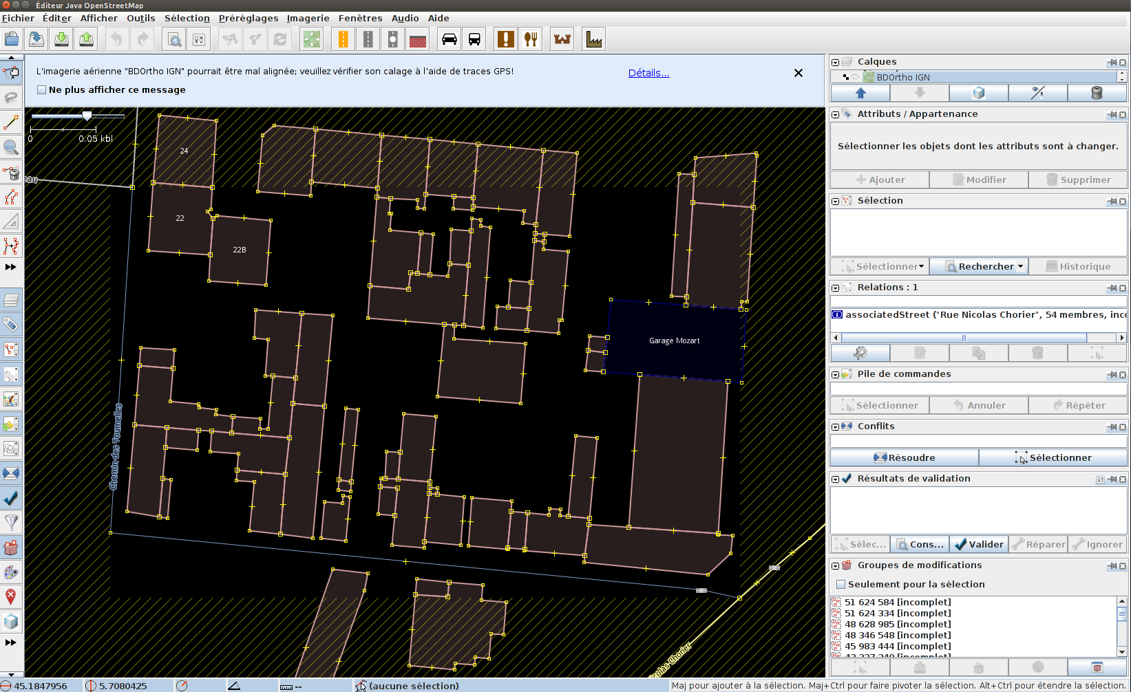
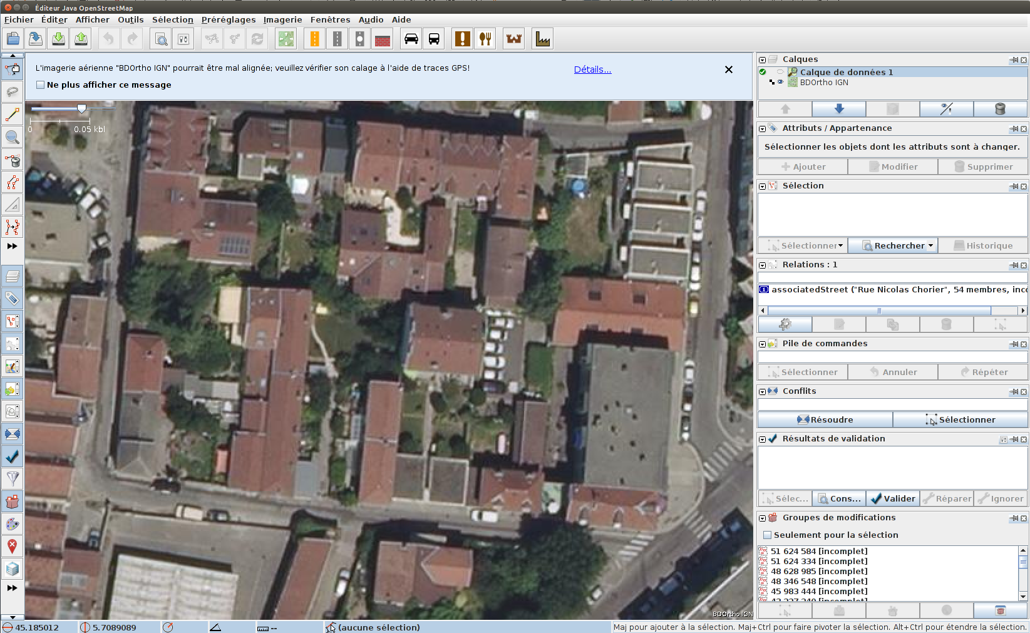
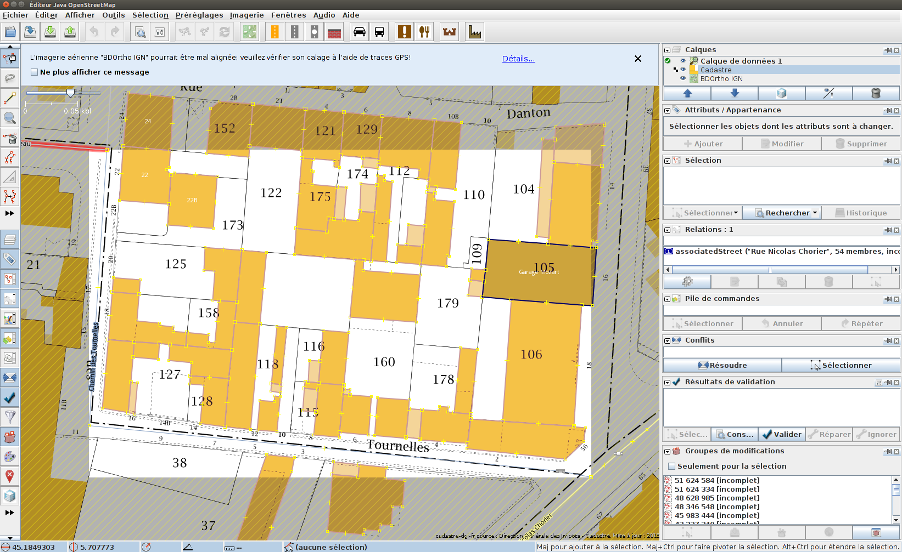
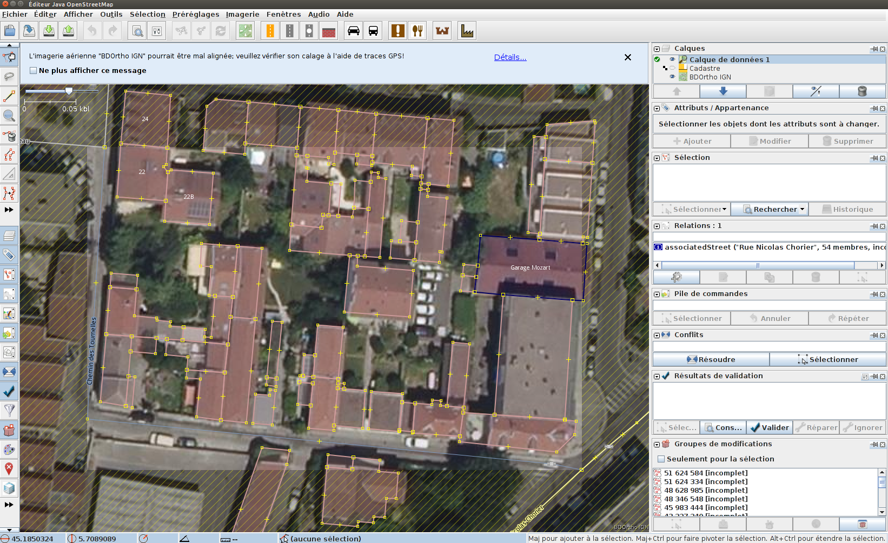
Contribution OSM : comment ça marche ?
Sources de données
- Relevé sur le terrain :
GPS, (notes + photos géolocalisées)
- Photographies aériennes
- Données en OpenData (cadastre, …)
Communauté
- wiki
- listes de diffusion
- groupes locaux
- carto-parties
- éco-système
Ne pas copier l’existant. Le terrain fait foi.
Si chacun s’occupe de son quartier, et s’il y a suffisamment de contributeurs, on aura la meilleure carte du monde.

Slide 8

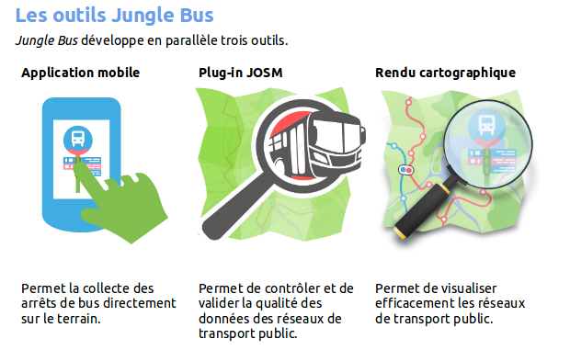
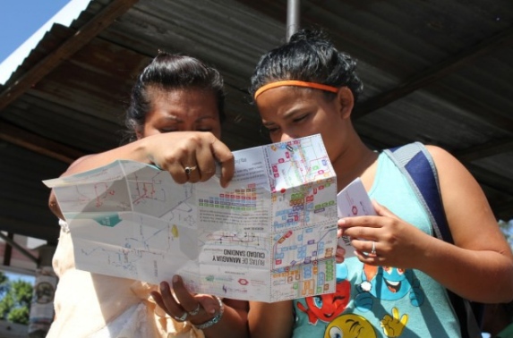
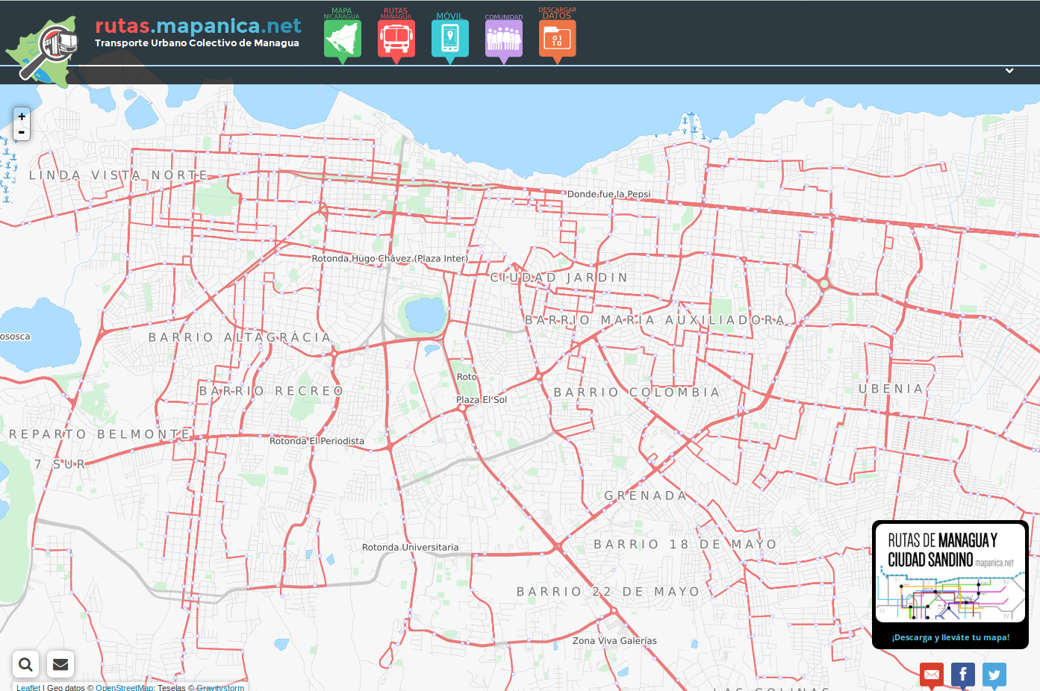
Utilisation d’OSM : Jungle Bus
source : https://junglebus.io
JungleBus : Apporter les outils de contribution pour saisir les données de transport en commun dans OSM.
Exemple : projet Mapanica a mené à la création de données pour tout le réseau de transport de Managua, la capitale du Nicaragua (2M hab) : 200 bénévoles ont collecté les données liées au réseaux de bus et les ont publiées dans OSM.
Une carte papier a été éditée en 40 000 exemplaires, voir http://rutas.mapanica.net
La première carte de transport en commun d'Amérique centrale

Slide 9
Utilisation d’OSM : Jungle Bus
source : https://junglebus.io
JungleBus : Apporter les outils de contribution pour saisir les données de transport en commun dans OSM.
Exemple : projet Mapanica a mené à la création de données pour tout le réseau de transport de Managua, la capitale du Nicaragua (2M hab) : 200 bénévoles ont collecté les données liées au réseaux de bus et les ont publiées dans OSM.
Une carte papier a été éditée en 40 000 exemplaires, voir http://rutas.mapanica.net
La première carte de transport en commun d'Amérique centrale

Slide 10

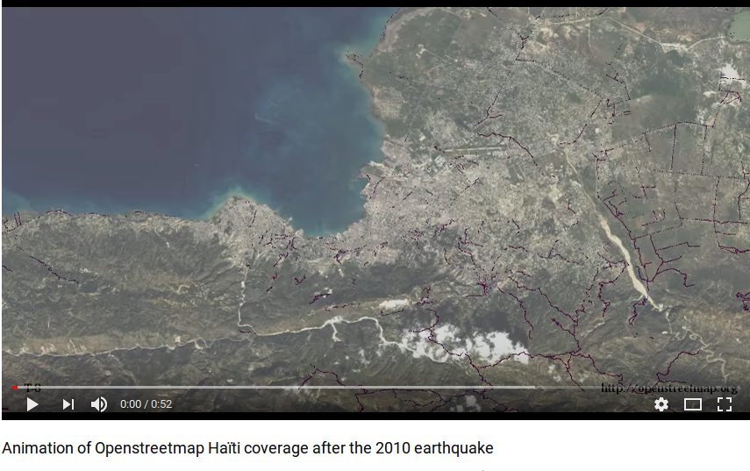
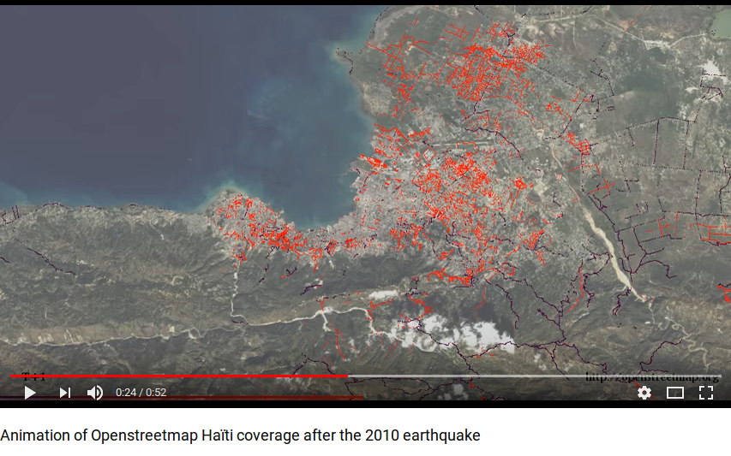
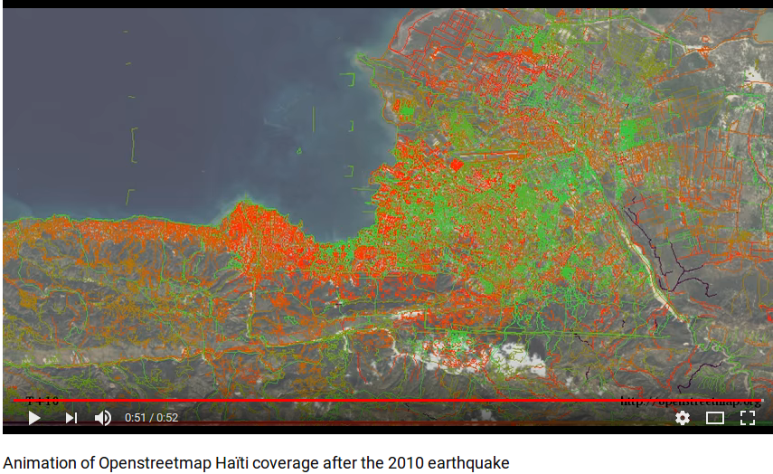
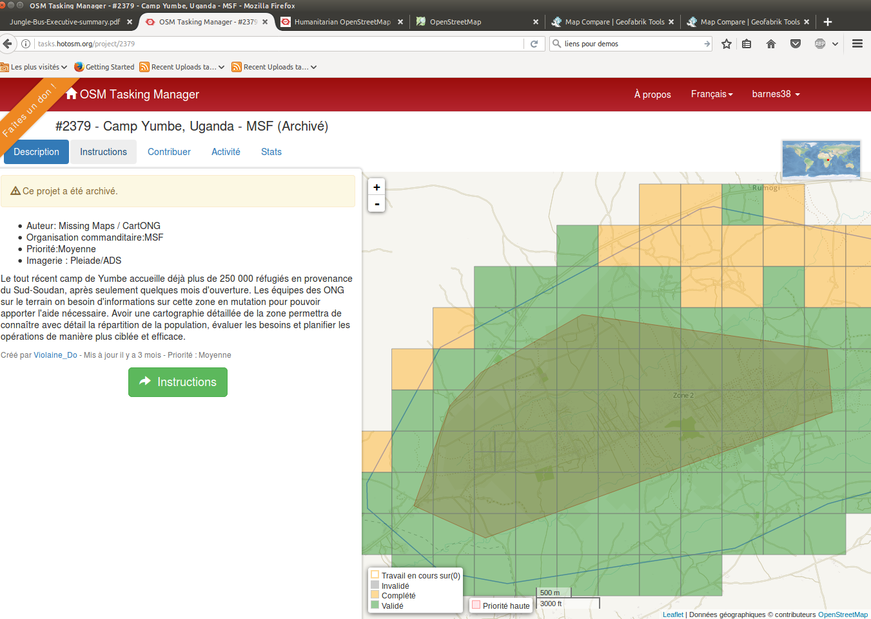
Utilisation OSM : HOT
Des cartes gratuites et à jour constituent une ressource critique quand les organisations de secours veulent répondre à une situation d’urgence lors d’une catastrophe humanitaire ou d’une crise politique. HOT coordonne les efforts des bénévoles OSM du monde entier qui, en réaction à une situation de crise, numérisent de l’imagerie aérienne pour fournir des cartes avec au minimum la voirie et le bâti. En partenariat avec les ONG, HOT focalise les efforts là où les besoins sont les plus urgents. HOT fait le lien entre la communauté OSM et les ONG.
Crise Humanitaire en Haïti en 2010 : début du HOT
HOT OSM #2379 - Camp Yumbe, Uganda - MSF
HOT OSM : Hurricane Irma

Slide 11

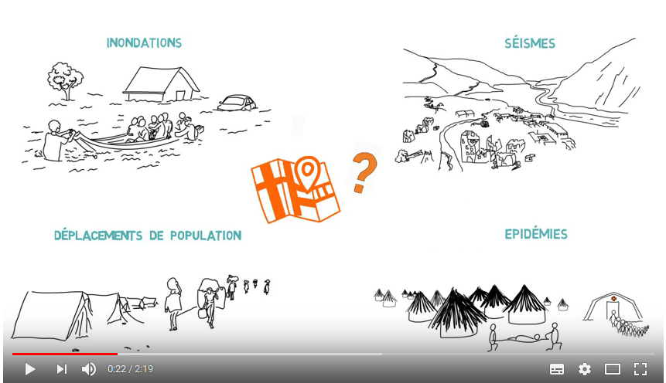
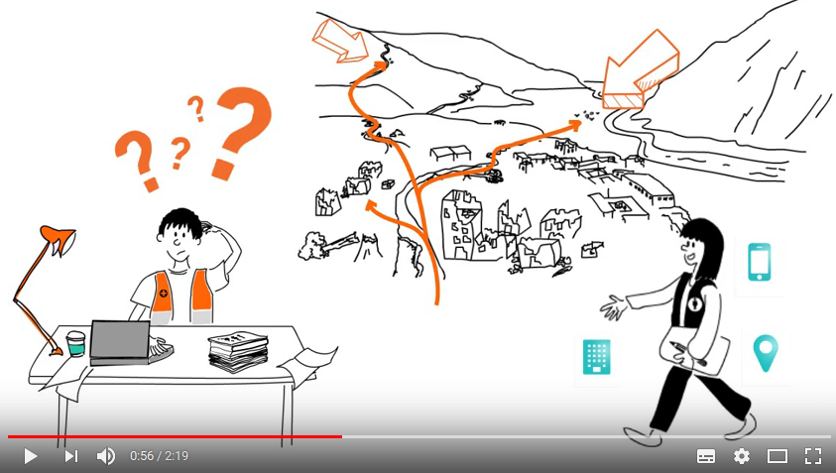
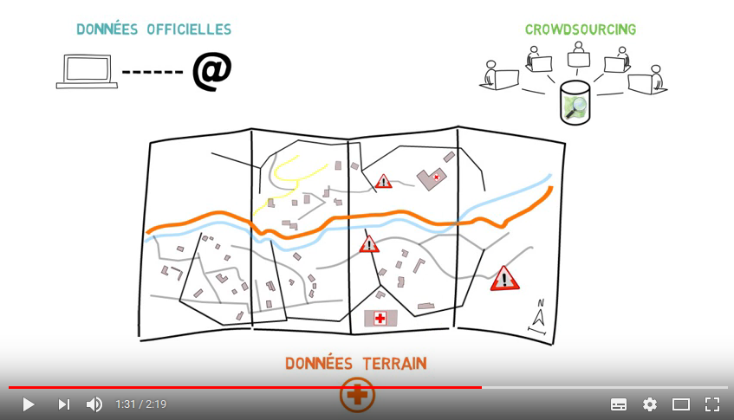

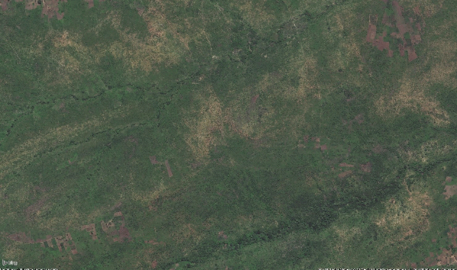
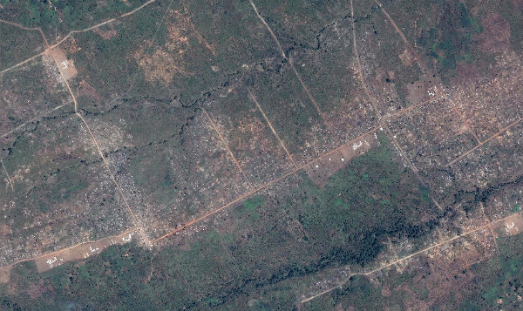
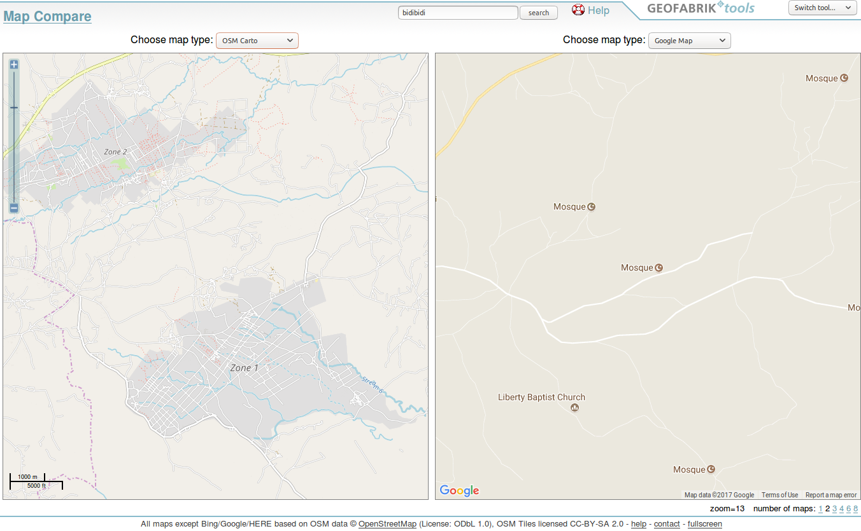
Utilisation d’OSM : CartONG
source : Association CartONG http://www.cartong.org/fr
Cartographie humanitaire : réfugiés, logistique humanitaire, santé publique, catastrophes naturelles, environnement, changements climatiques
Travaille avec organisations internationales, ONG, associations locales
Soudan/OugandaBidibidi Yumbe

Slide 12
Crédits & License
Présentation © Paul Desgranges 2017 desgranges.paul@neuf.fr
Licence : Creative Commons By – SA 3.0 – (By) Attribution – (SA) Partage dans les mêmes conditions – http://creativecommons.org/licenses/by-sa/3.0/fr/
La diapo page 2 «Données ouvertes vs Données contributives» s’inspire d’une présentation de Benoît Fournier «La donnée participative et ouverte en géographie»
Les diapos 5 et 6 «OSM vs Wikipedia» s’inspirent d’une présentation de Guillaume Allègre «OpenStreetMap et Wikimedia, Similitudes et différences»
La diapo page 8 «Utilisation d’OSM : JungleBus» présente des documents et données issus de JungleBus et Florian Lainez
La diapo page 10 «Utilisation d’OSM : CartONG» présente des documents et données issus de l’association CartoNG

